Slide 1
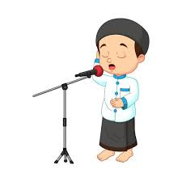
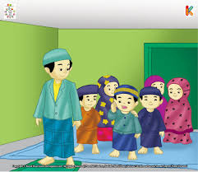
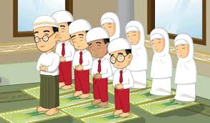
Alhamdulillah, Aku Bisa Sholat
(Azan, Iqamah, dan Sholat)
Materi Pendidikan Agama Islam dan Budi Pekerti Kelas 2 Semester 1 Bab 4

Slide 2
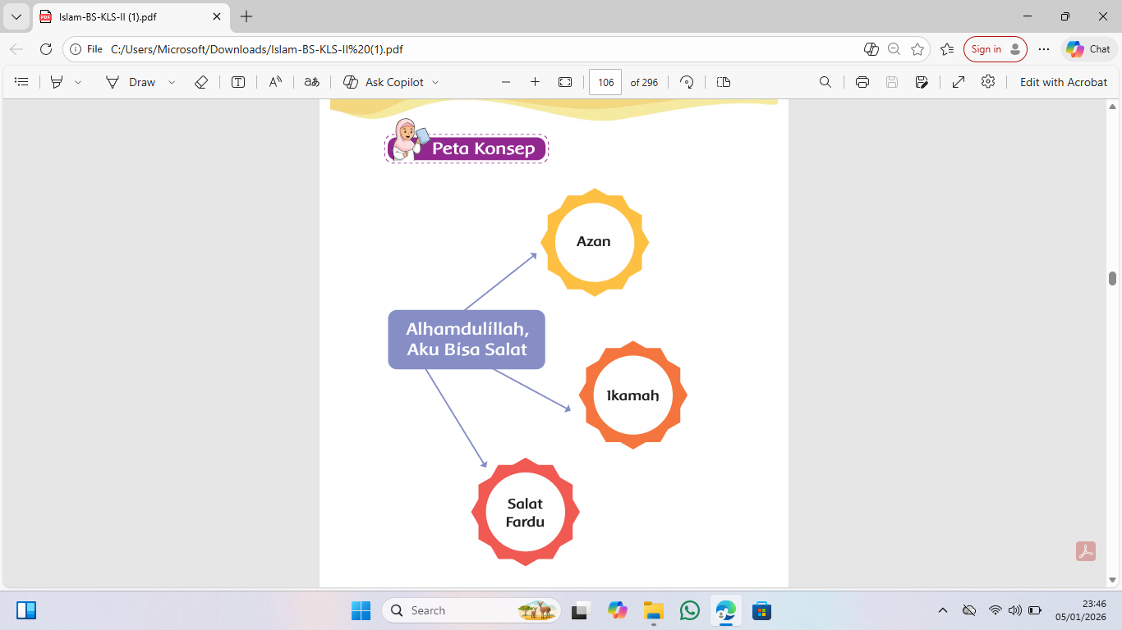
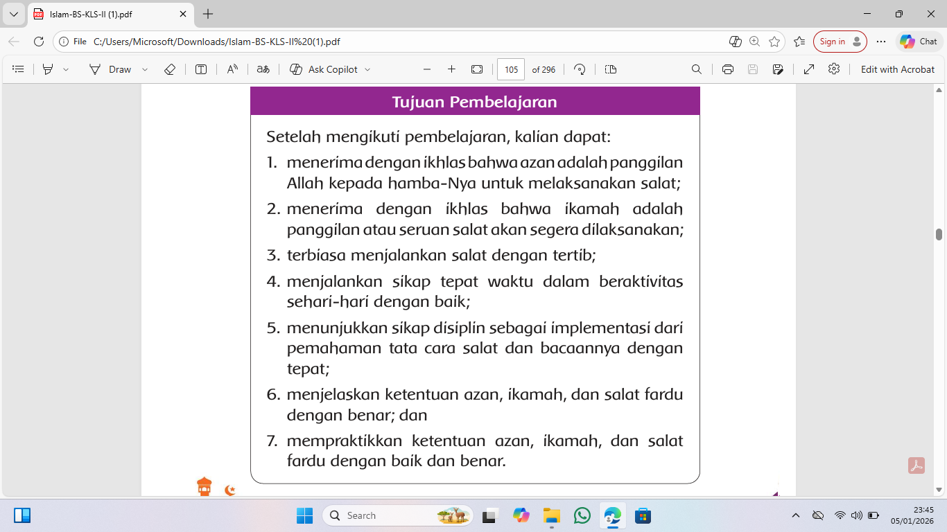

Slide 3
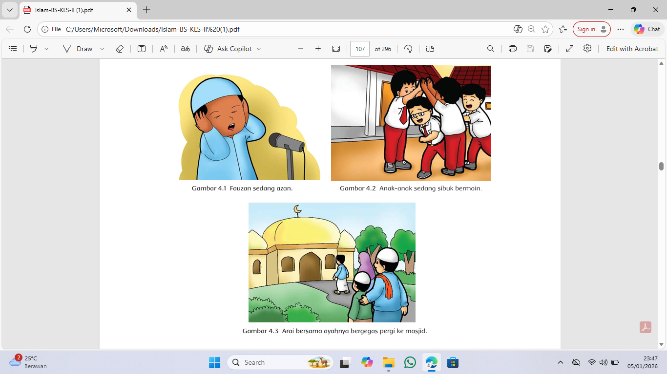
Perhatikan gambar dibawah ini!
Apa yang dilakukan anak laki-laki pada gambar sebelum melaksanakan sholat?
Ketika mendengar kumandang adzan, apa yang akan kalian lakukan?
Pernahkah kalian mengumandangkan adzan?

Slide 4

ADZAN
Pengertian Adzan
Ketentuan Adzan
a. masuk waktu salat;
b. niat azan;
c. dibaca sesuai lafalnya;
d. disuarakan dengan lantang dan merdu; dan
e. diucapkan berurutan serta bersambung.
Azan adalah panggilan untuk melaksanakan salat berjamaah karena sudah masuk waktunya. Secara syariat, azan adalah seruan kepada kaum muslimin untuk mendirikan salat.
Orang yang mengumandangkan azan disebut muazin. Adapun orang yang mendengarkan azan disebut mustamik.
4

Slide 5
ADZAN
Syarat-Syarat Muazin
Sunah Adzan Bagi Muazin
a. suci dari hadas dan najis;
b. menghadap kiblat;
c. berdiri; dan
d. berazan dengan suara nyaring dan merdu.
a. beragama Islam;
b. berakal sehat;
c. laki-laki; dan
d. mumayiz.
5

Slide 6
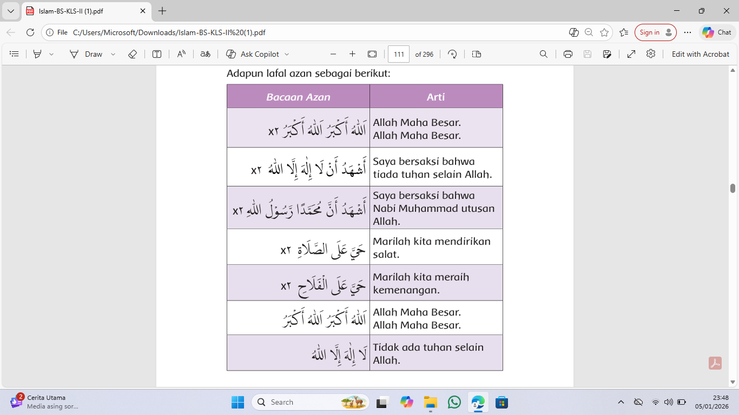
Bacaan Adzan dan Artinya

Slide 7
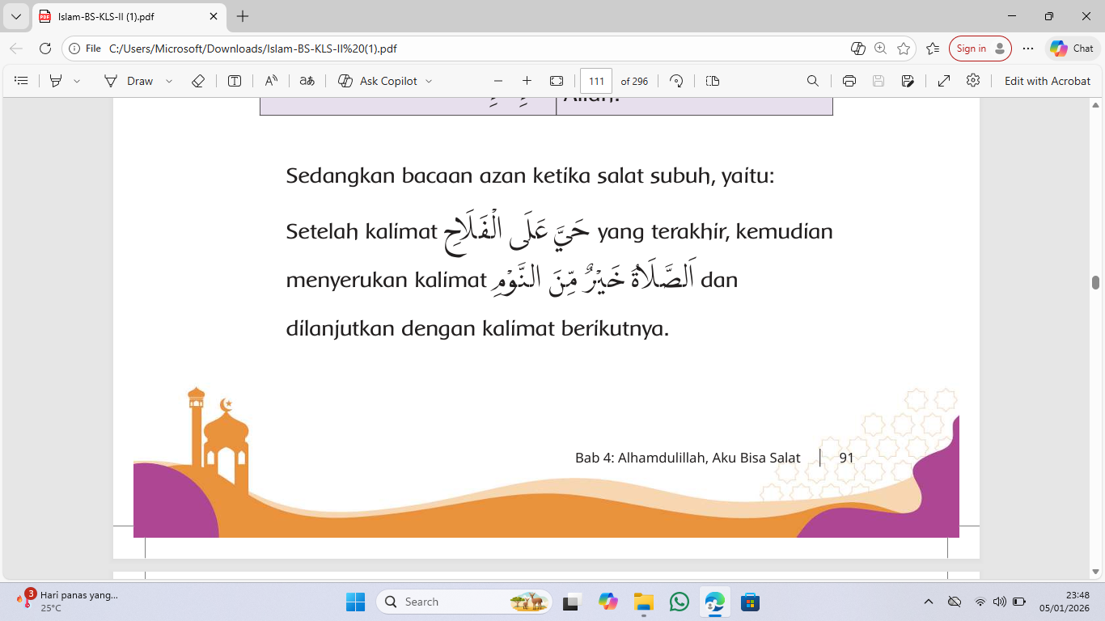


Slide 8
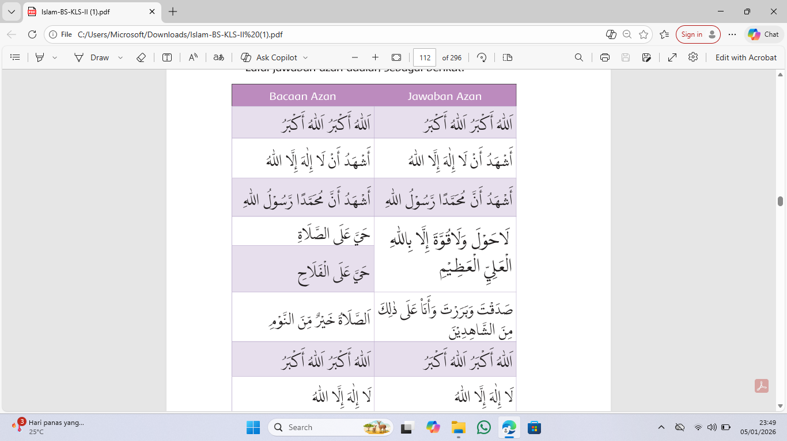

Slide 9
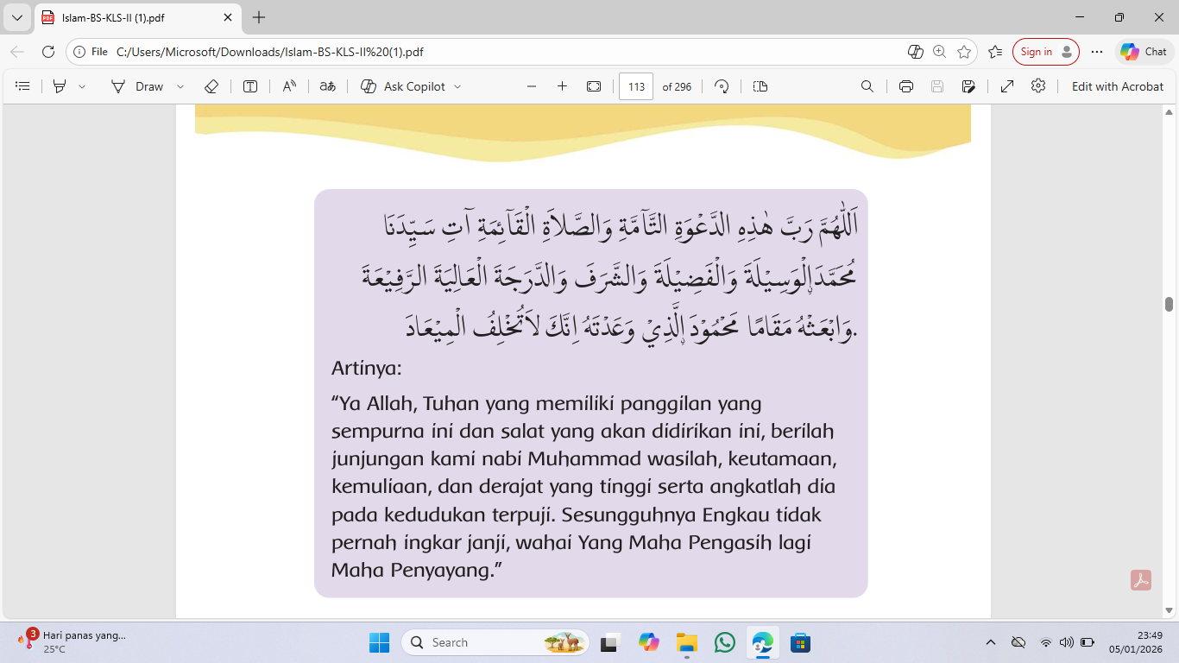

Slide 10

IQAMAH
Setelah selesai adzan apakah langsung melaksanakan sholat?
Tentu saja tidak, selesai adzan biasanya dilanjutkan dengan Iqamah sebelum melaksanakan sholat.
Yuk simak penjelasan mengenai Iqamah!!!

Slide 11
IQAMAH
Pengertian Iqamah
Tata Cara Iqamah
a. dalam keadaan suci;
b. menghadap kiblat;
c. kedua tangannya menutup telinga;
d. berdiri; e. menyambung tiap dua kalimat takbir (2 takbir satu napas); dan
f. menambahkan kalimat Qodqomatisholat 2x.
seruan bahwa salat berjamaah akan segera didirikan.
Ketentuan Iqamah sama dengan ketentuan adzan
11

Slide 12
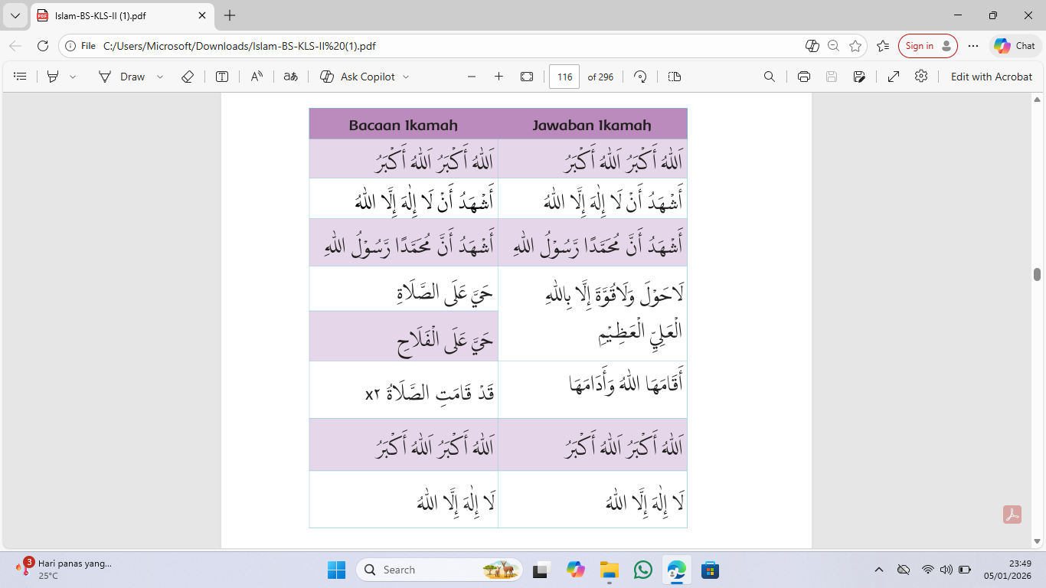
Bacaan Iqamah dan Jawabannya

Slide 13
Shalat Fardu
Arti Shalat
Shalat Fardu
5 Sholat Fardu
Salat adalah gerakan dan bacaan yang dimulai dari takbiratulihram dan diakhiri dengan salam.
Dalam sehari semalam kita diwajibkan salat 5 waktu.
Salat fardu meliputi salat subuh, zuhur, asar, magrib, dan isya.
Salat subuh berjumlah dua rakaat.
Salat zuhur empat rakaat.
Salat asar empat rakaat.
Salat magrib tiga rakaat.
Salat isya empat rakaat.
13

Slide 14
Shalat Fardu
Syarat Sah Sholat
Rukun Sholat
Syarat Wajib Sholat
1) berdiri bagi yang mampu;
2) niat;
3) takbiratulihram;
4) membaca Surah al-Fatihah
5) Rukuk dengan Tumaninah
6) I’tidal dengan Tumaninah
7) Sujud dengan Tumaninah
8) duduk diantara dua sujud dengan tumaninah
9) duduk tasyahud akhir
10) membaca bacaan tasyahud akhhir
11) membaca sholawat nabi
12) mengucapkan salam
13) Tertib
1) Islam;
2) berakal sehat; dan
3) balig.
1) suci dari hadas dan najis;
2) menutup aurat;
3) masuk waktu salat; dan
4) menghadap kiblat.
14

Slide 15
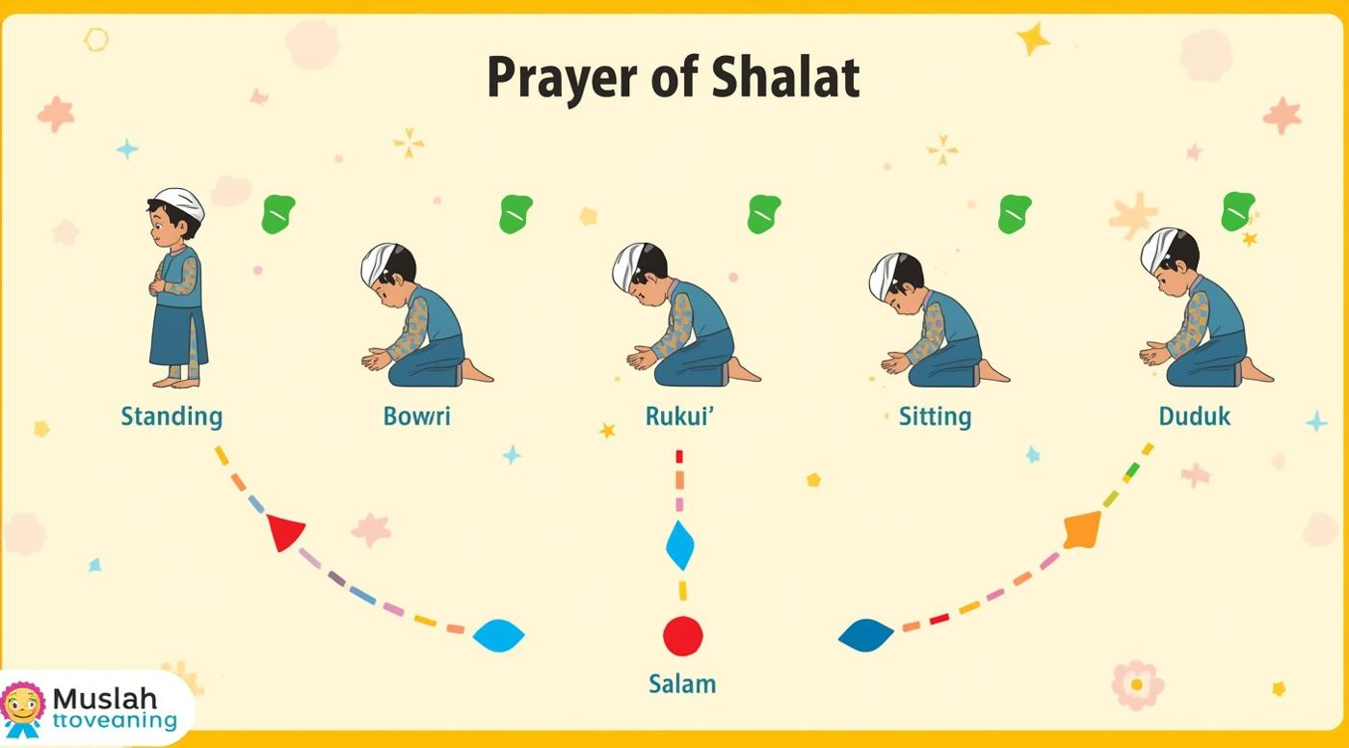

Urutan Gerakan Shalat

Slide 16
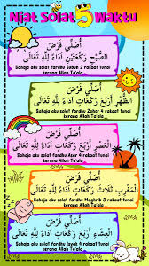
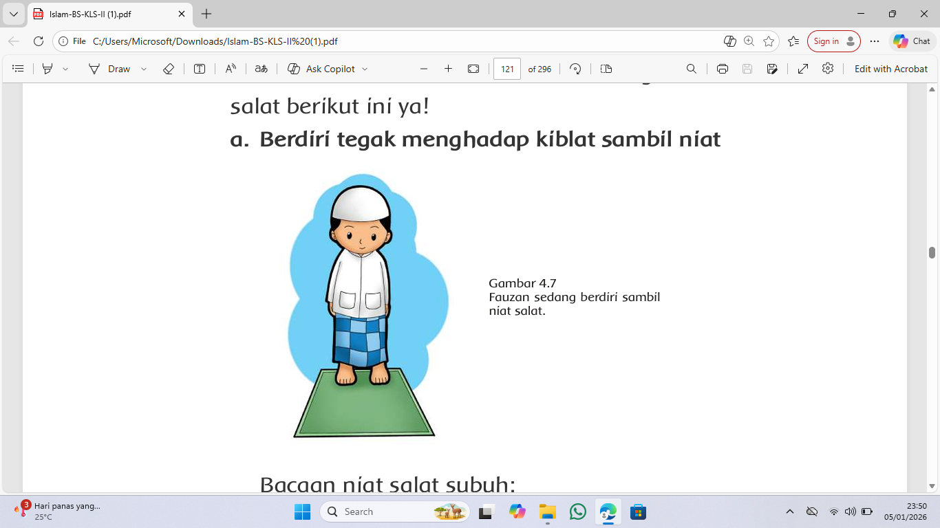
Praktik Sholat

Slide 17
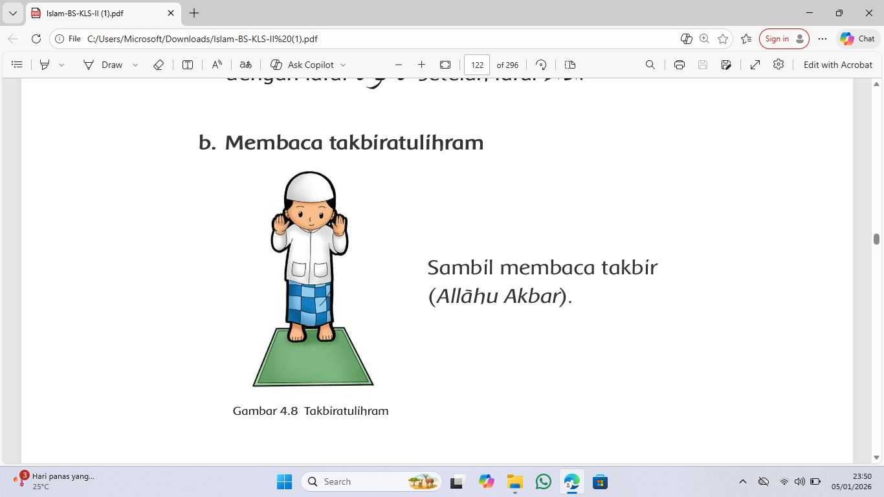

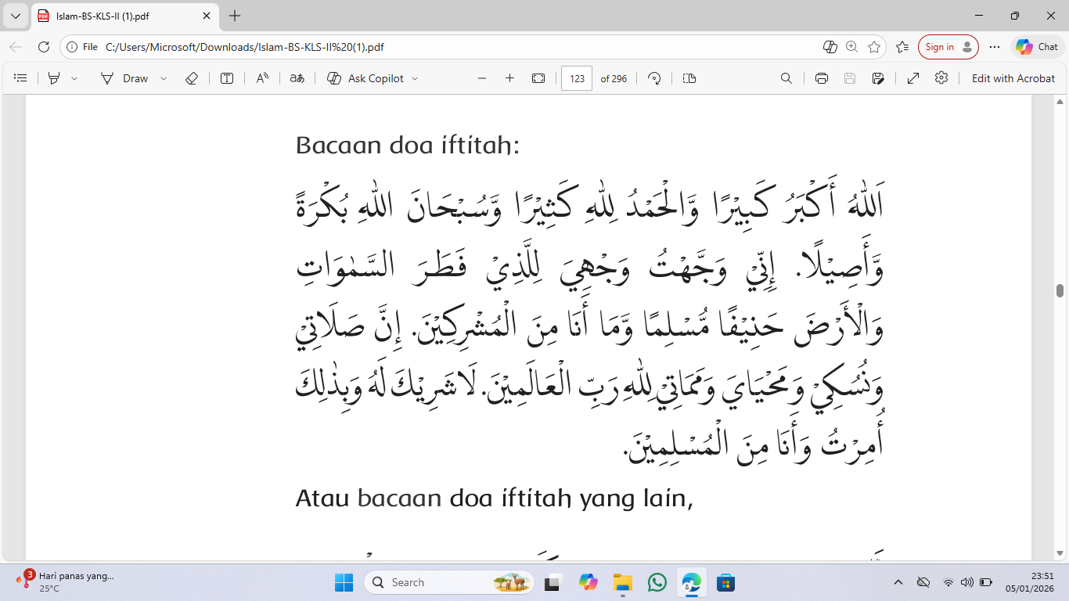
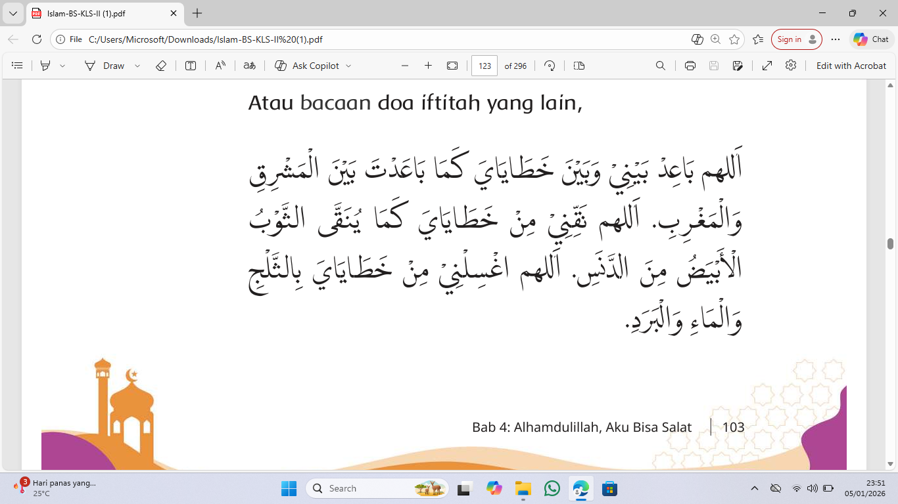

Slide 18
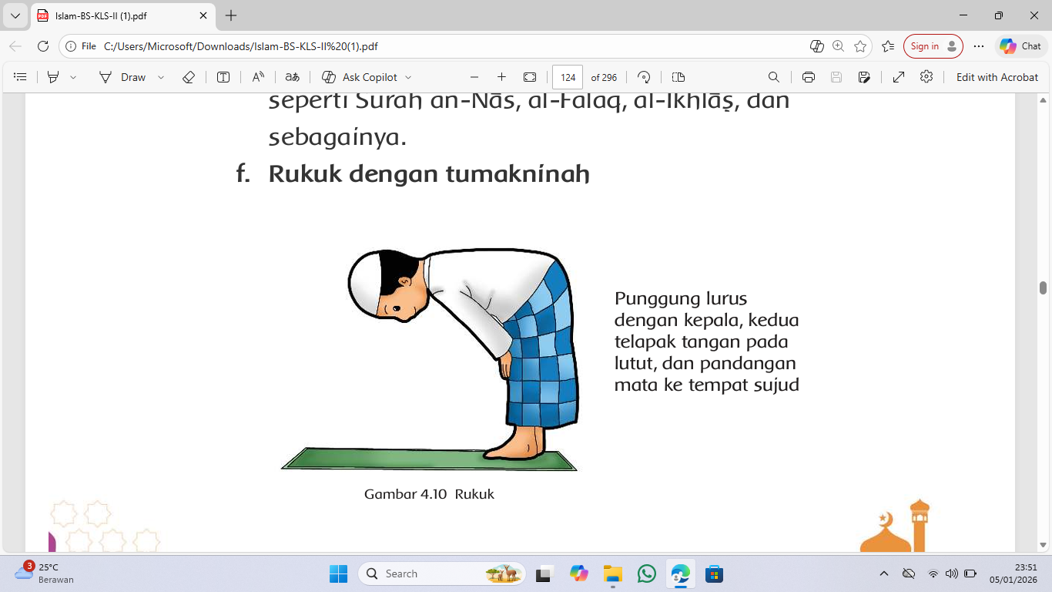
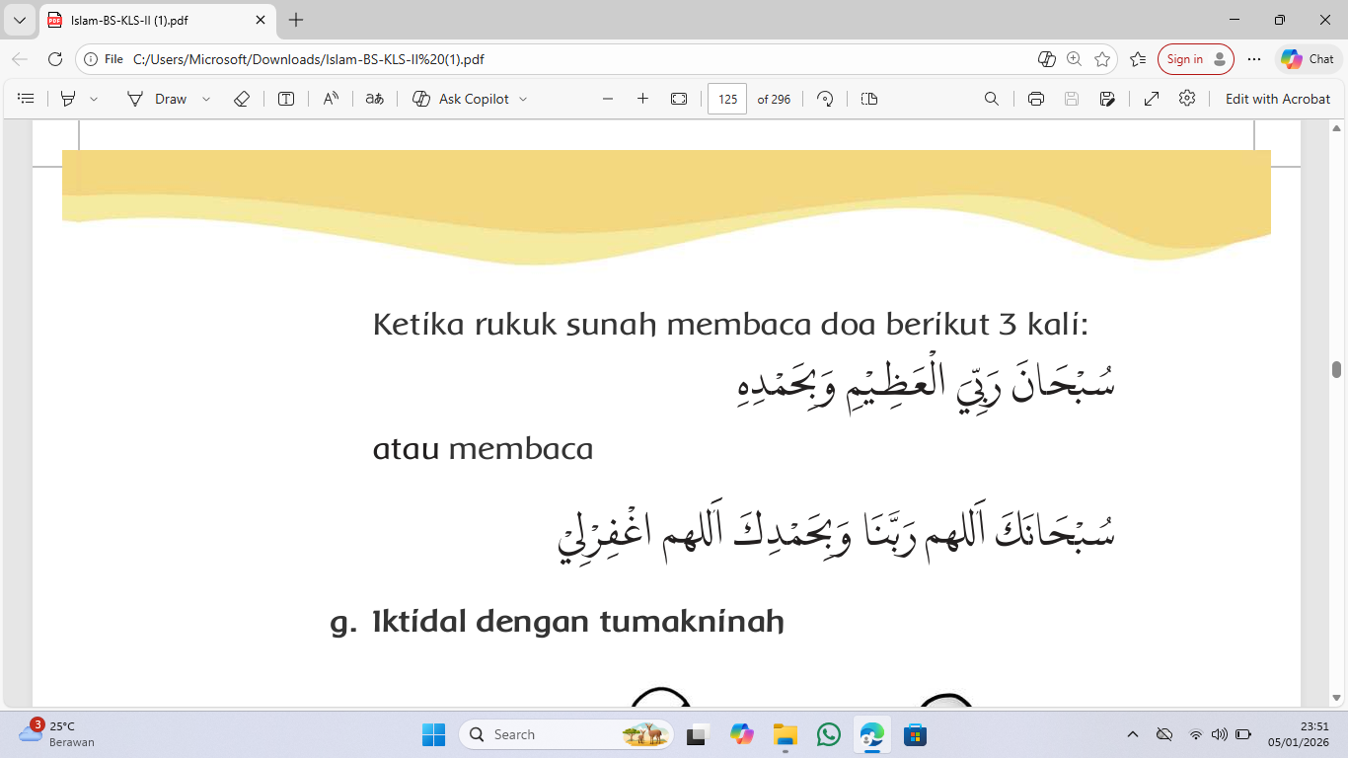
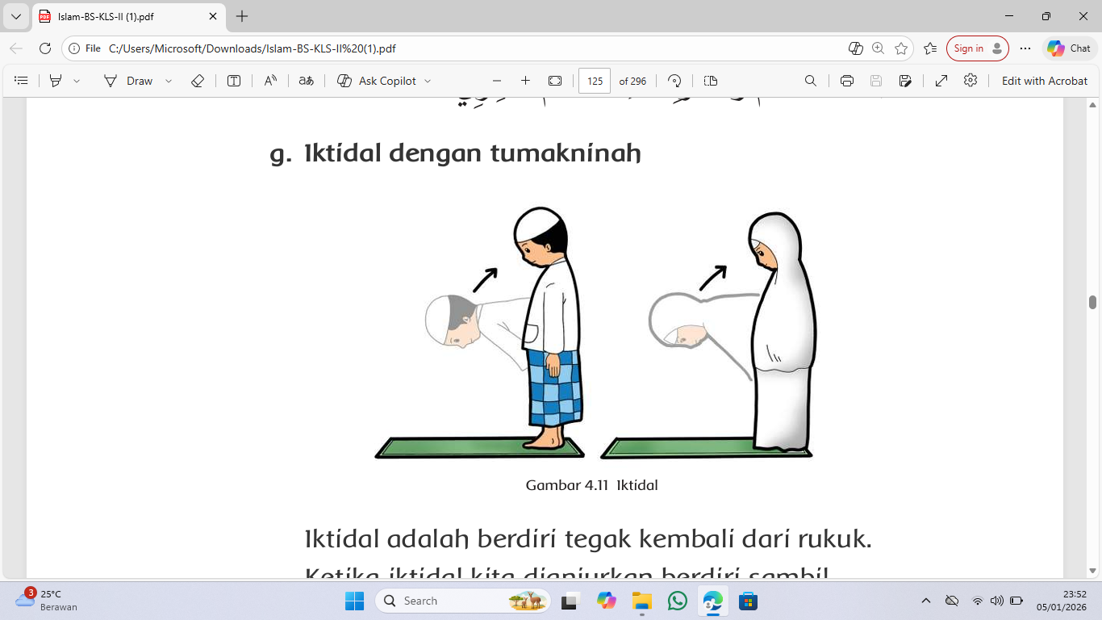
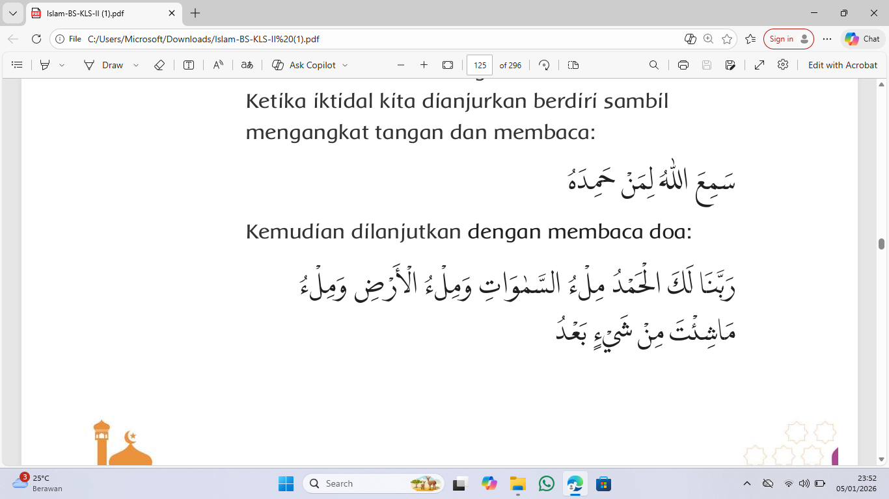

Slide 19
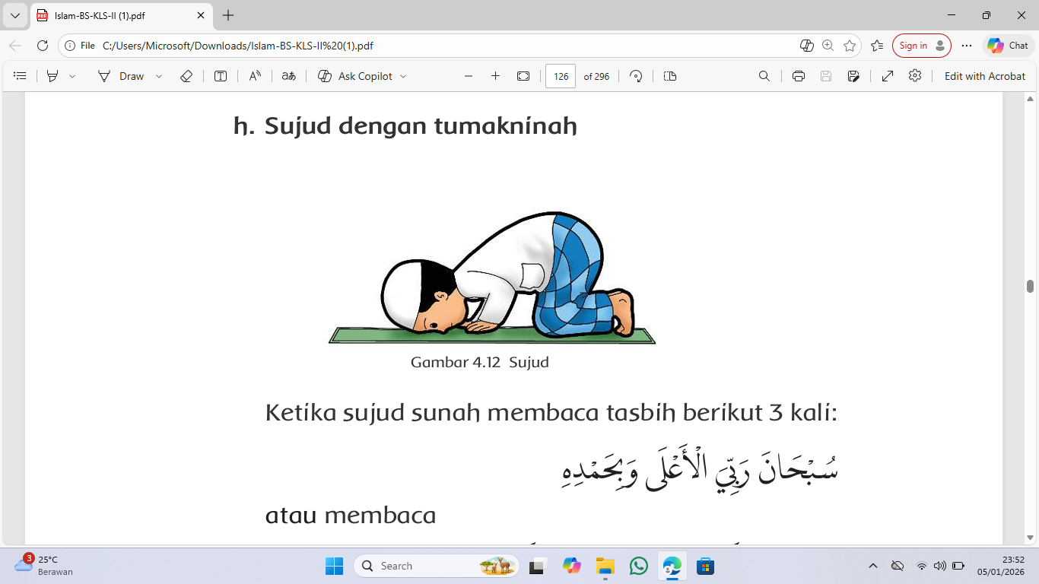
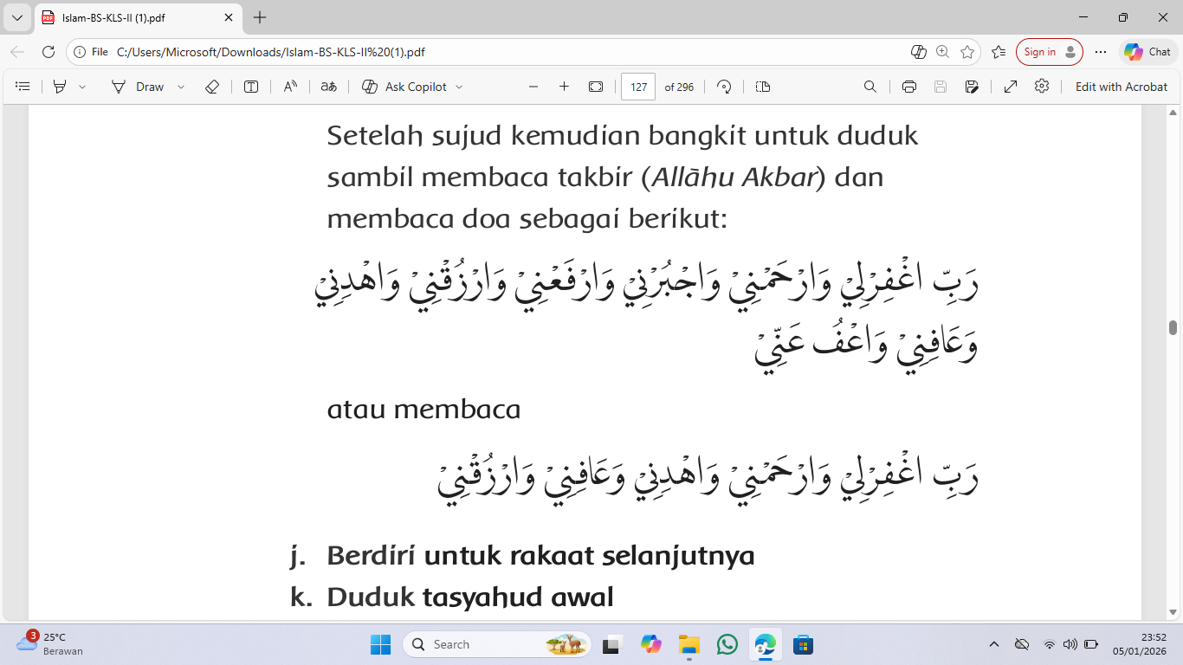
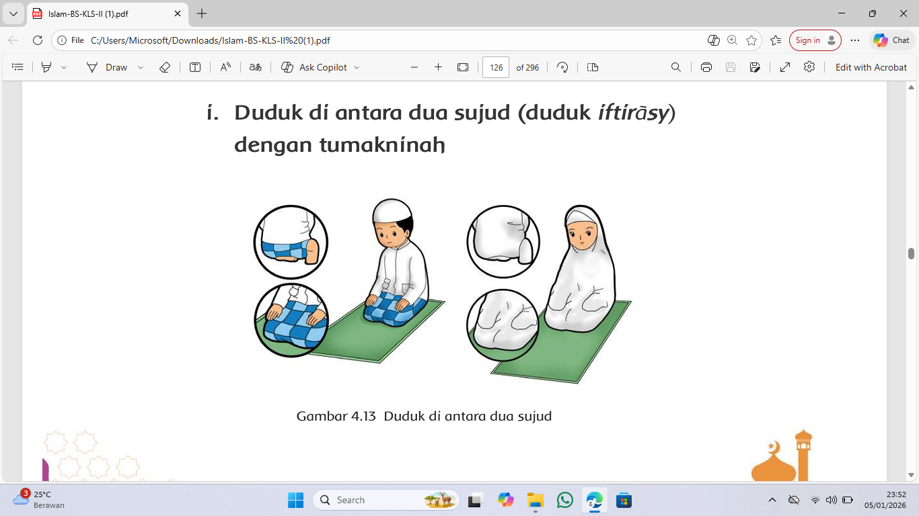

Slide 20
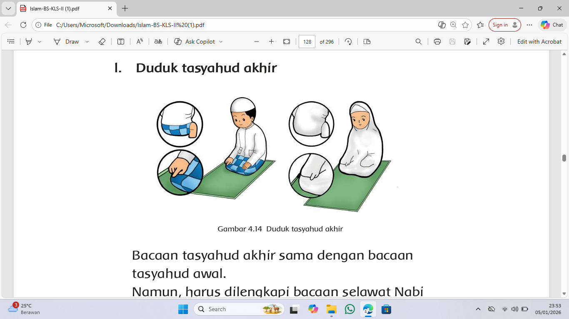
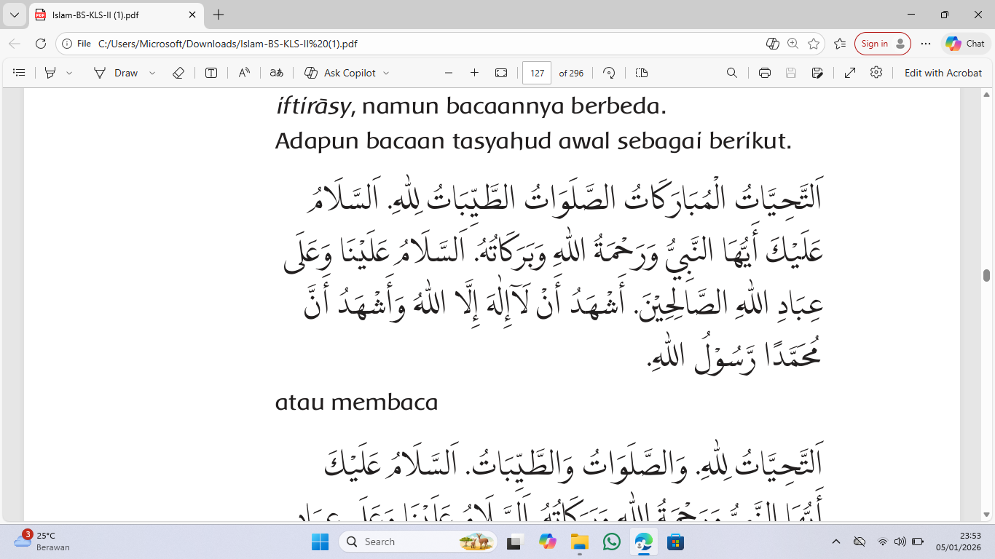
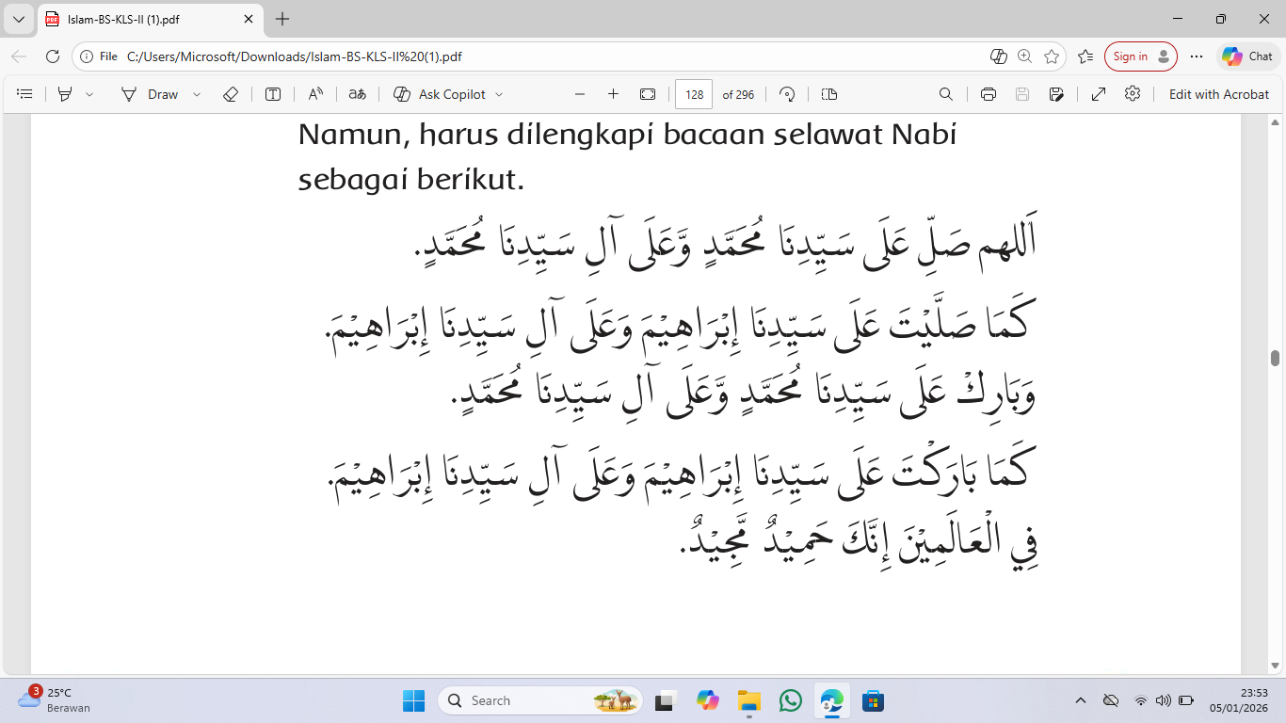
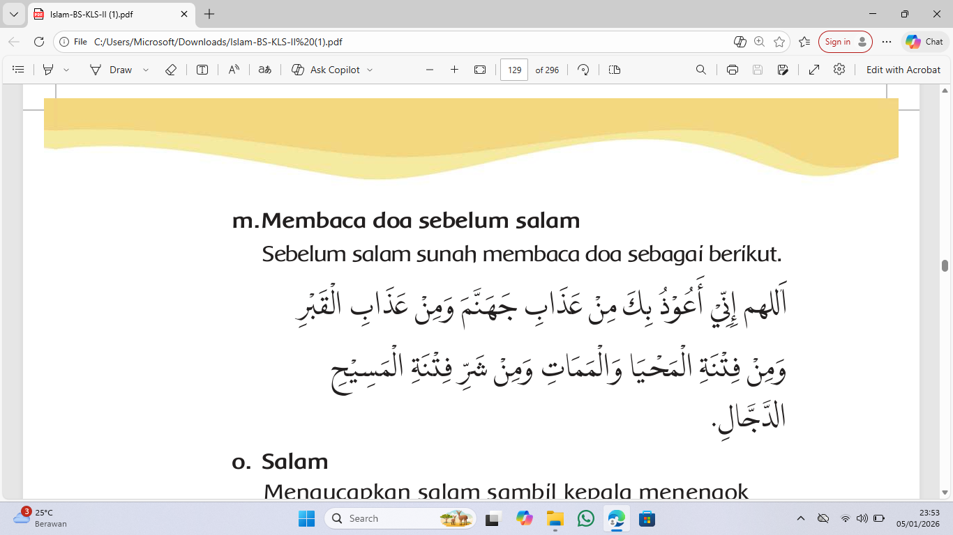

Slide 21
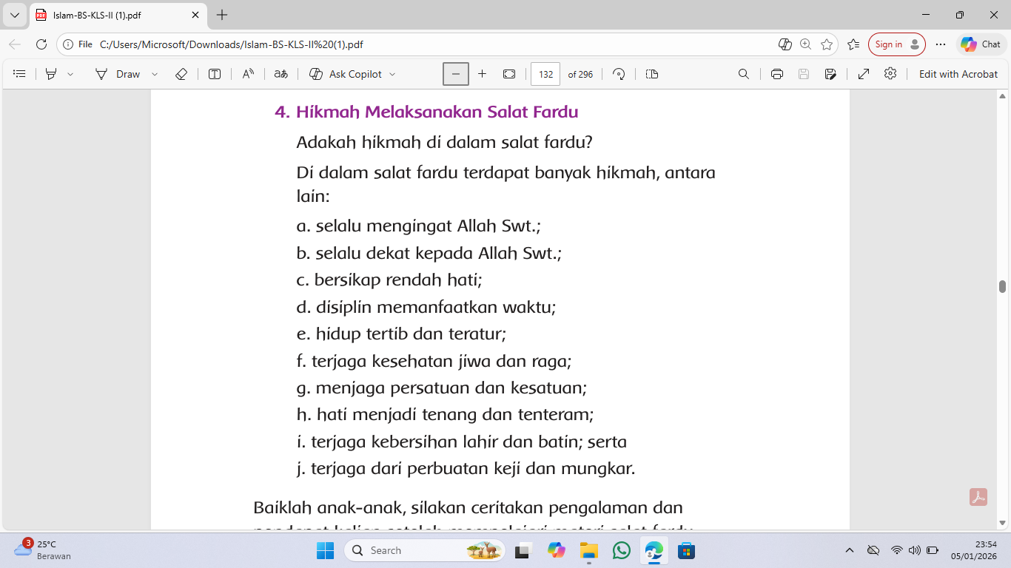
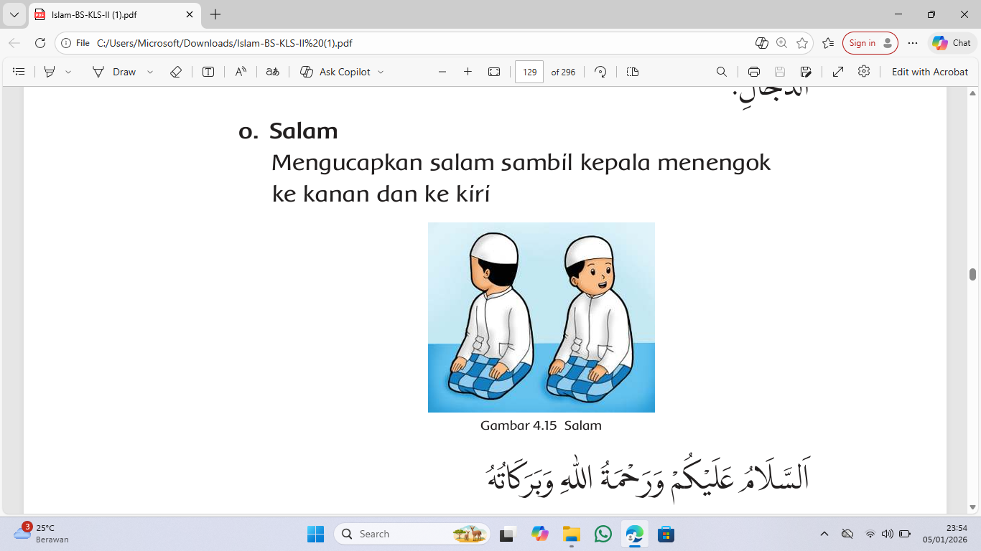

Slide 22
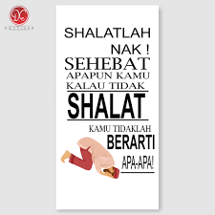
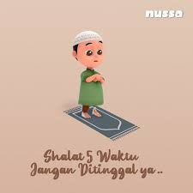

Slide 23


